Slide 1
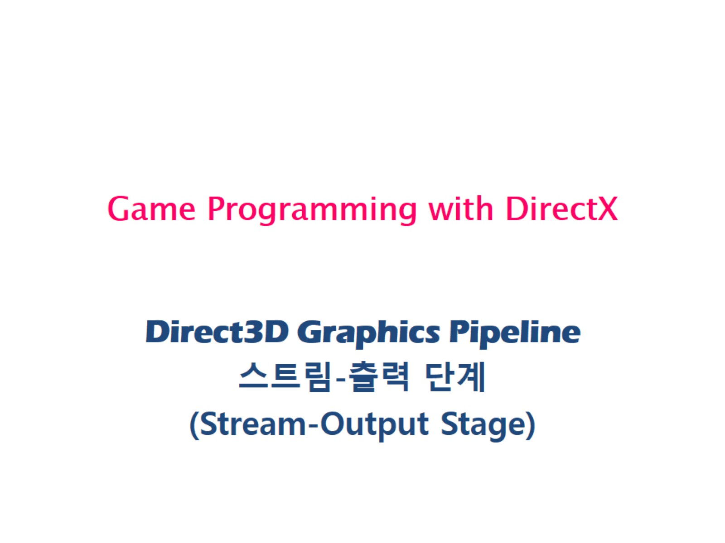
Game Programming with DirectX

Slide 2
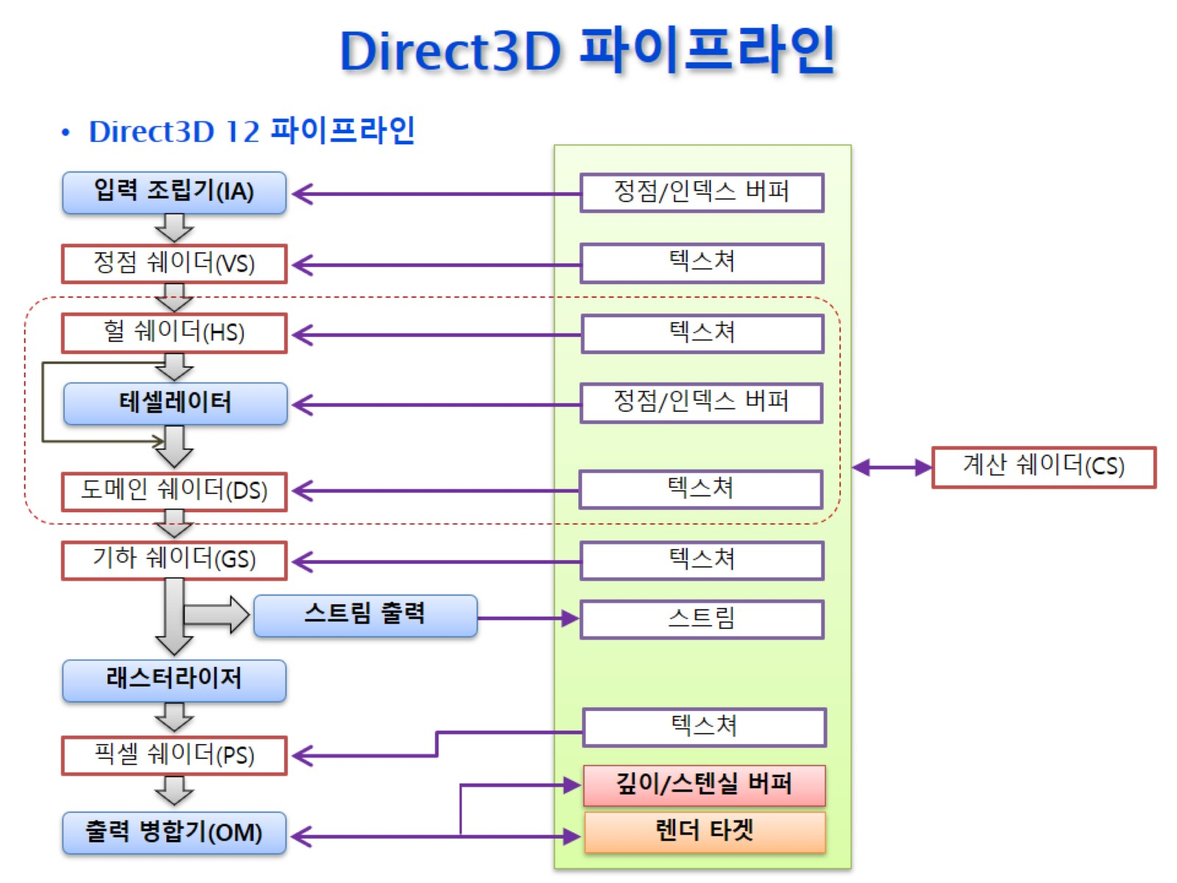
Direct3D 파이프라인

Slide 3
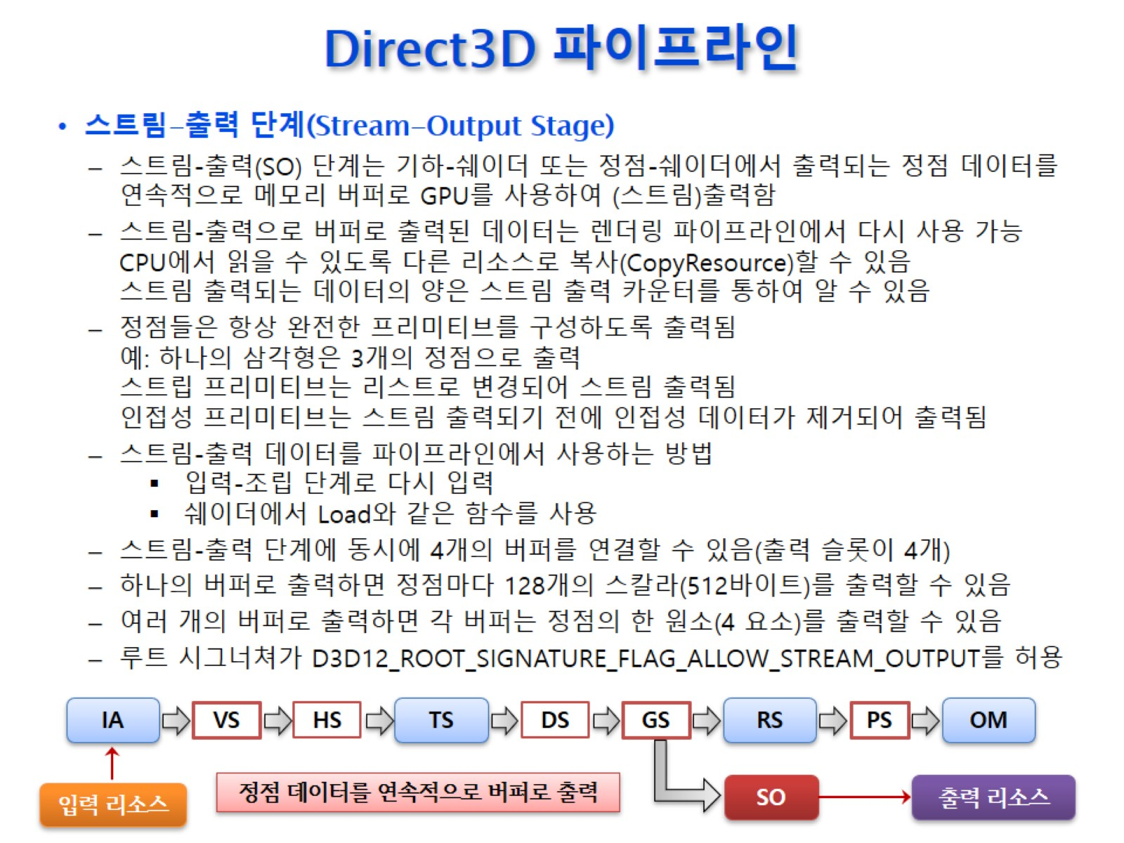
Direct3D 파이프라인

Slide 4
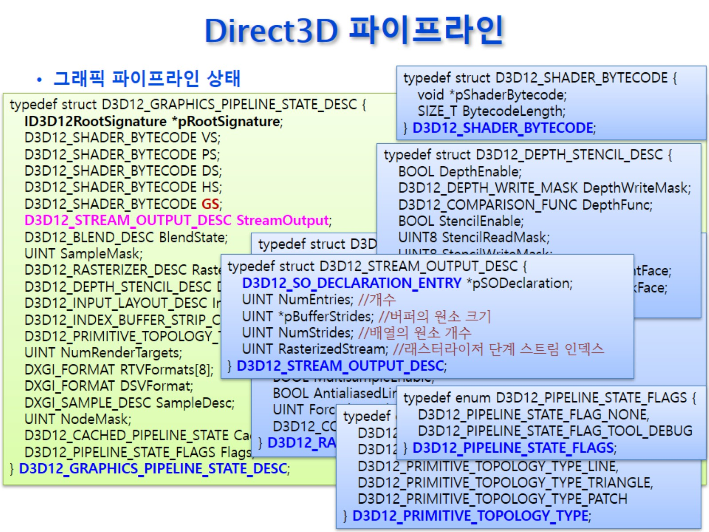
Direct3D 파이프라인

Slide 5
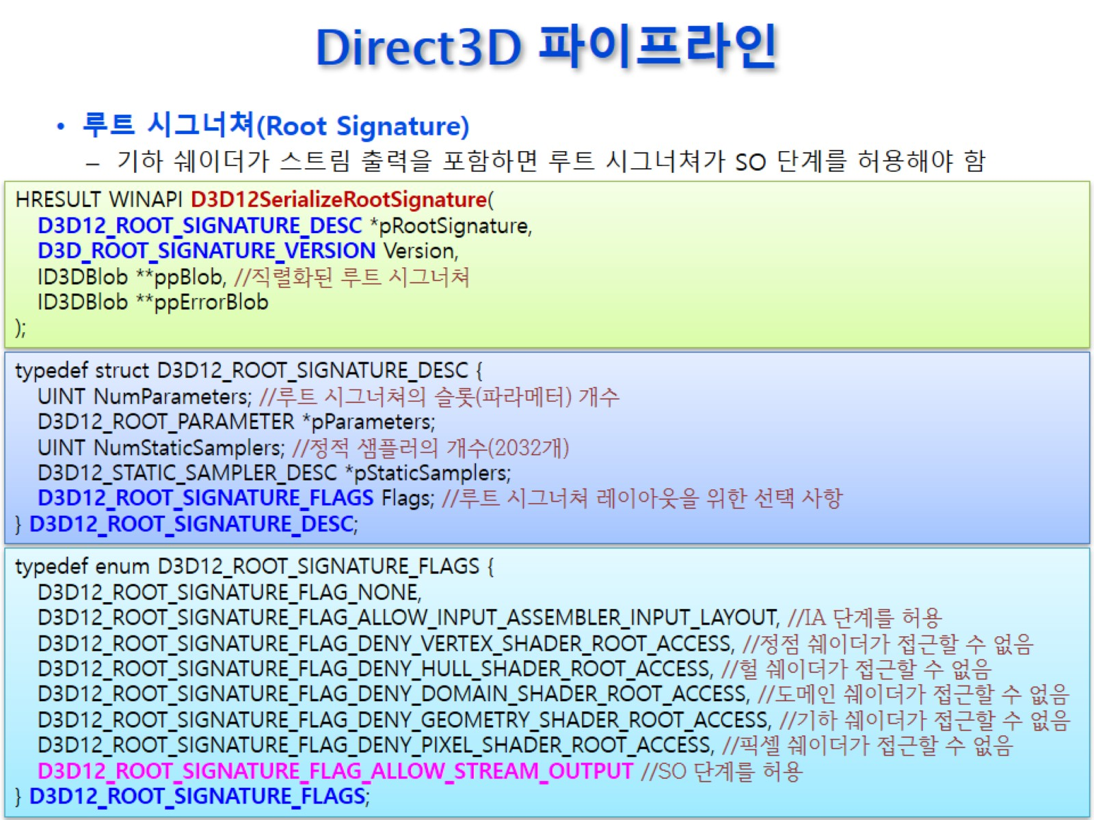
Direct3D 파이프라인

Slide 6
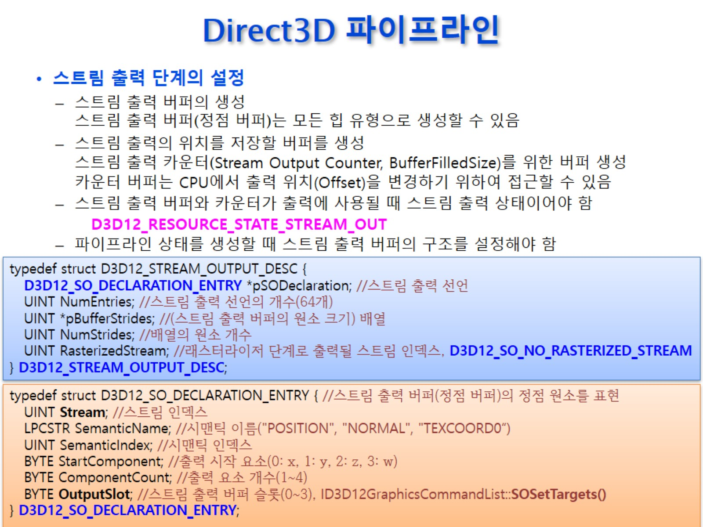
Direct3D 파이프라인

Slide 7
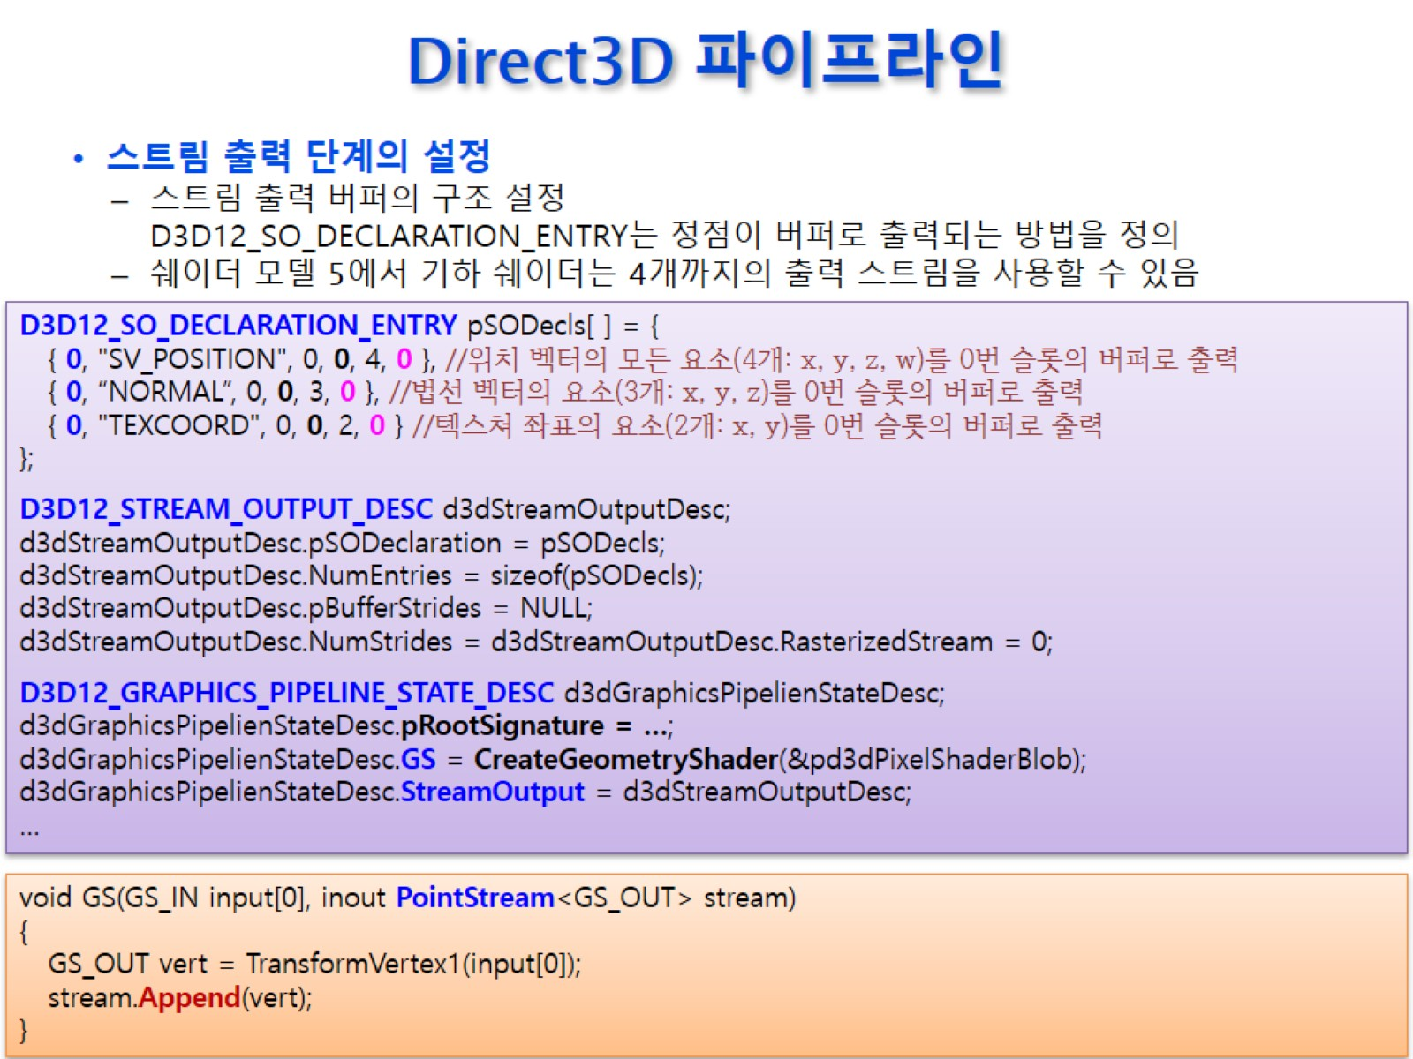
Direct3D 파이프라인

Slide 8
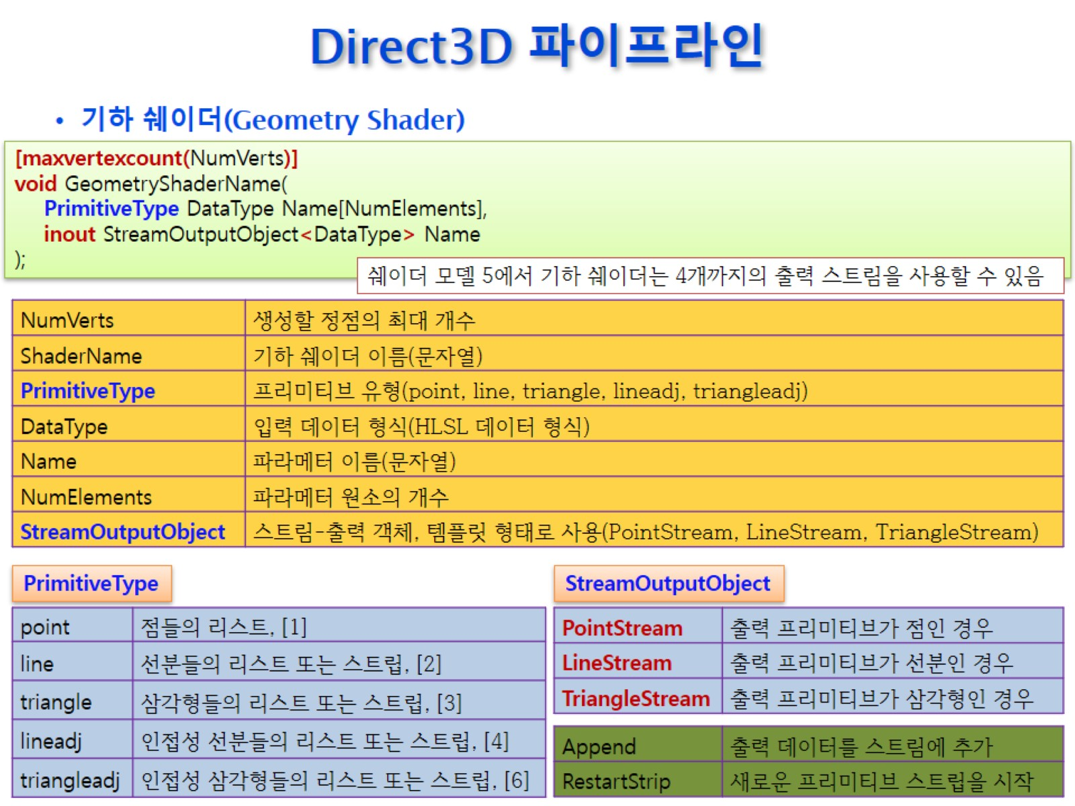
Direct3D 파이프라인

Slide 9
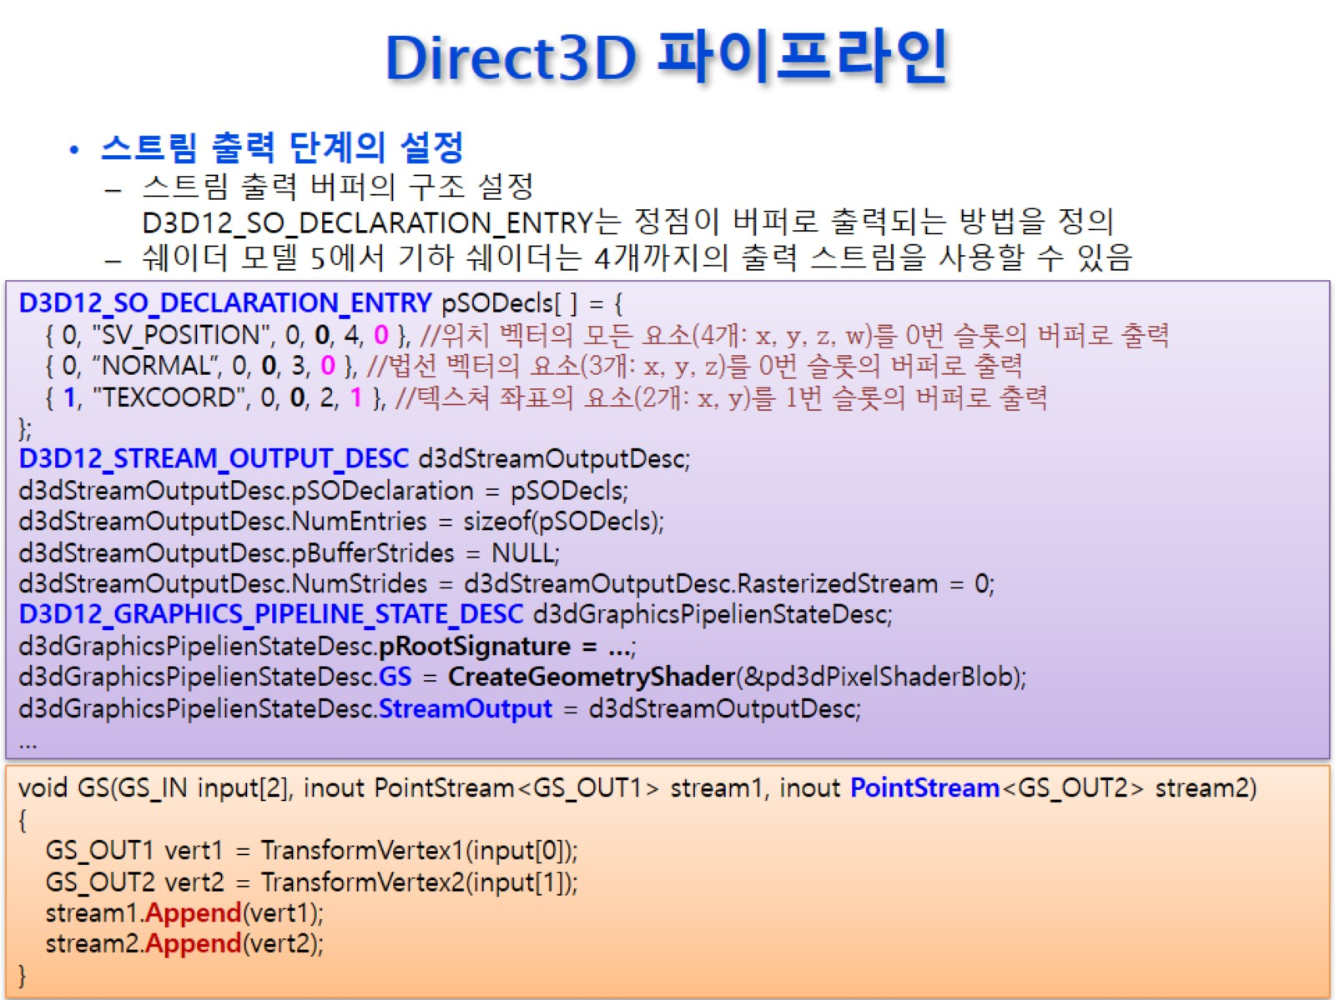
Direct3D 파이프라인

Slide 10
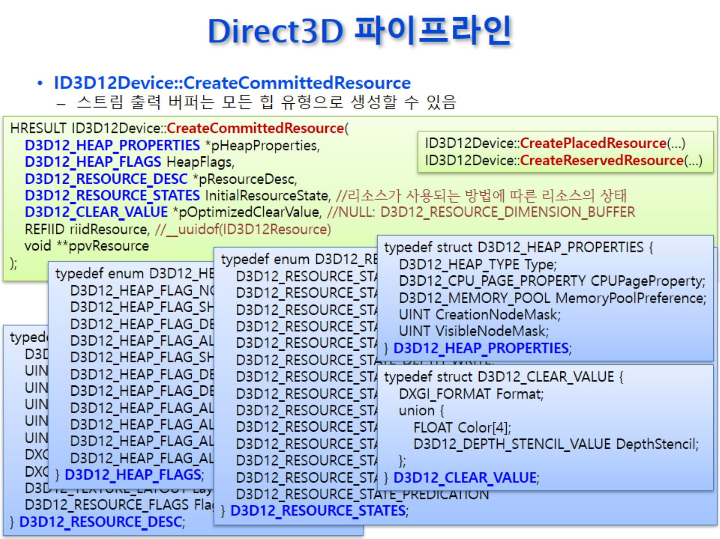
Direct3D 파이프라인

Slide 11
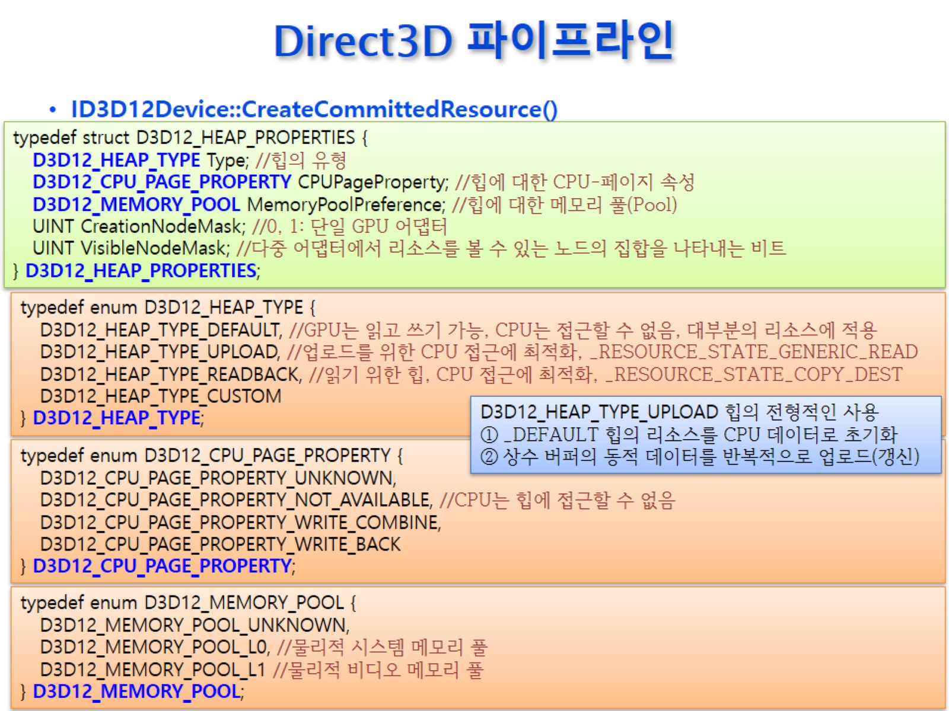
Direct3D 파이프라인

Slide 12
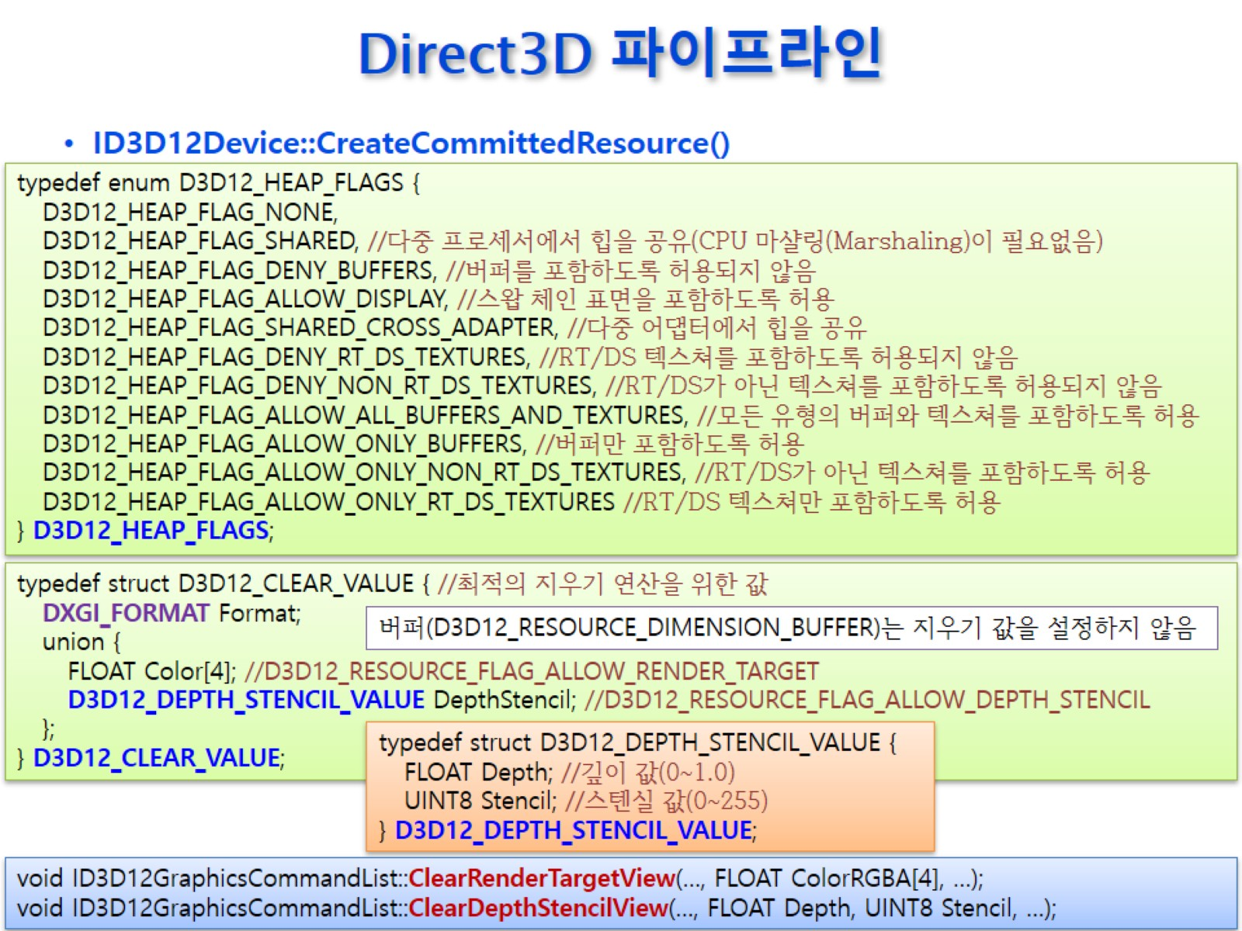
Direct3D 파이프라인

Slide 13
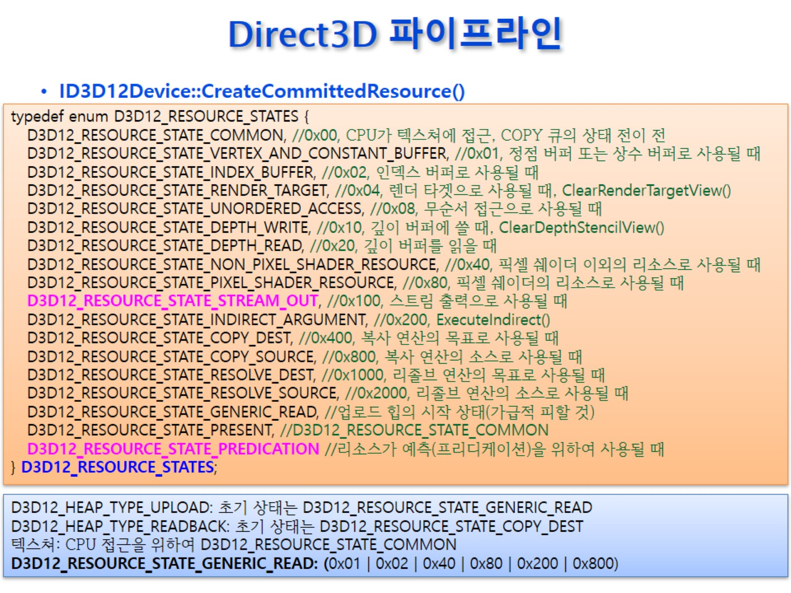
Direct3D 파이프라인

Slide 14
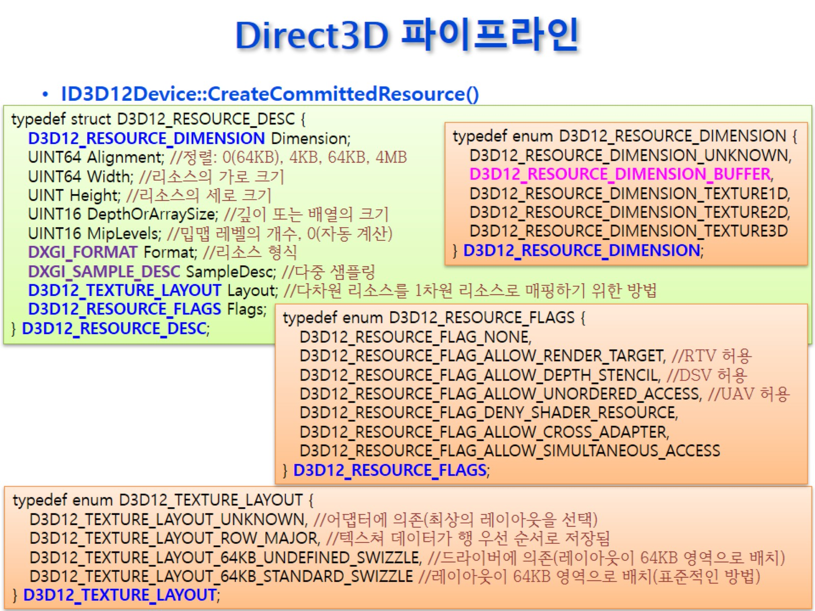
Direct3D 파이프라인

Slide 15
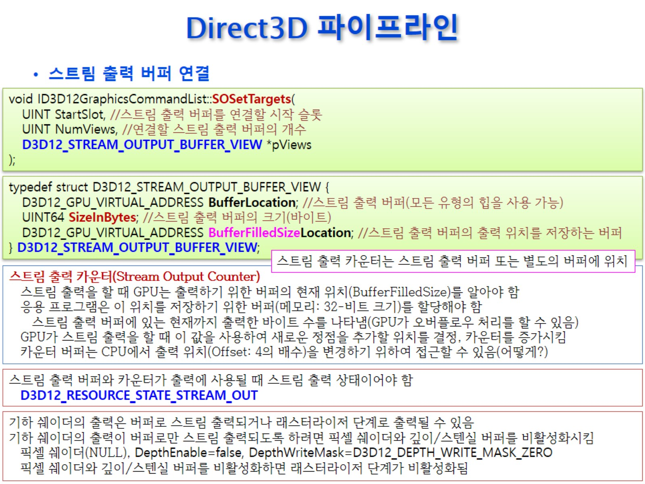
Direct3D 파이프라인

Slide 16
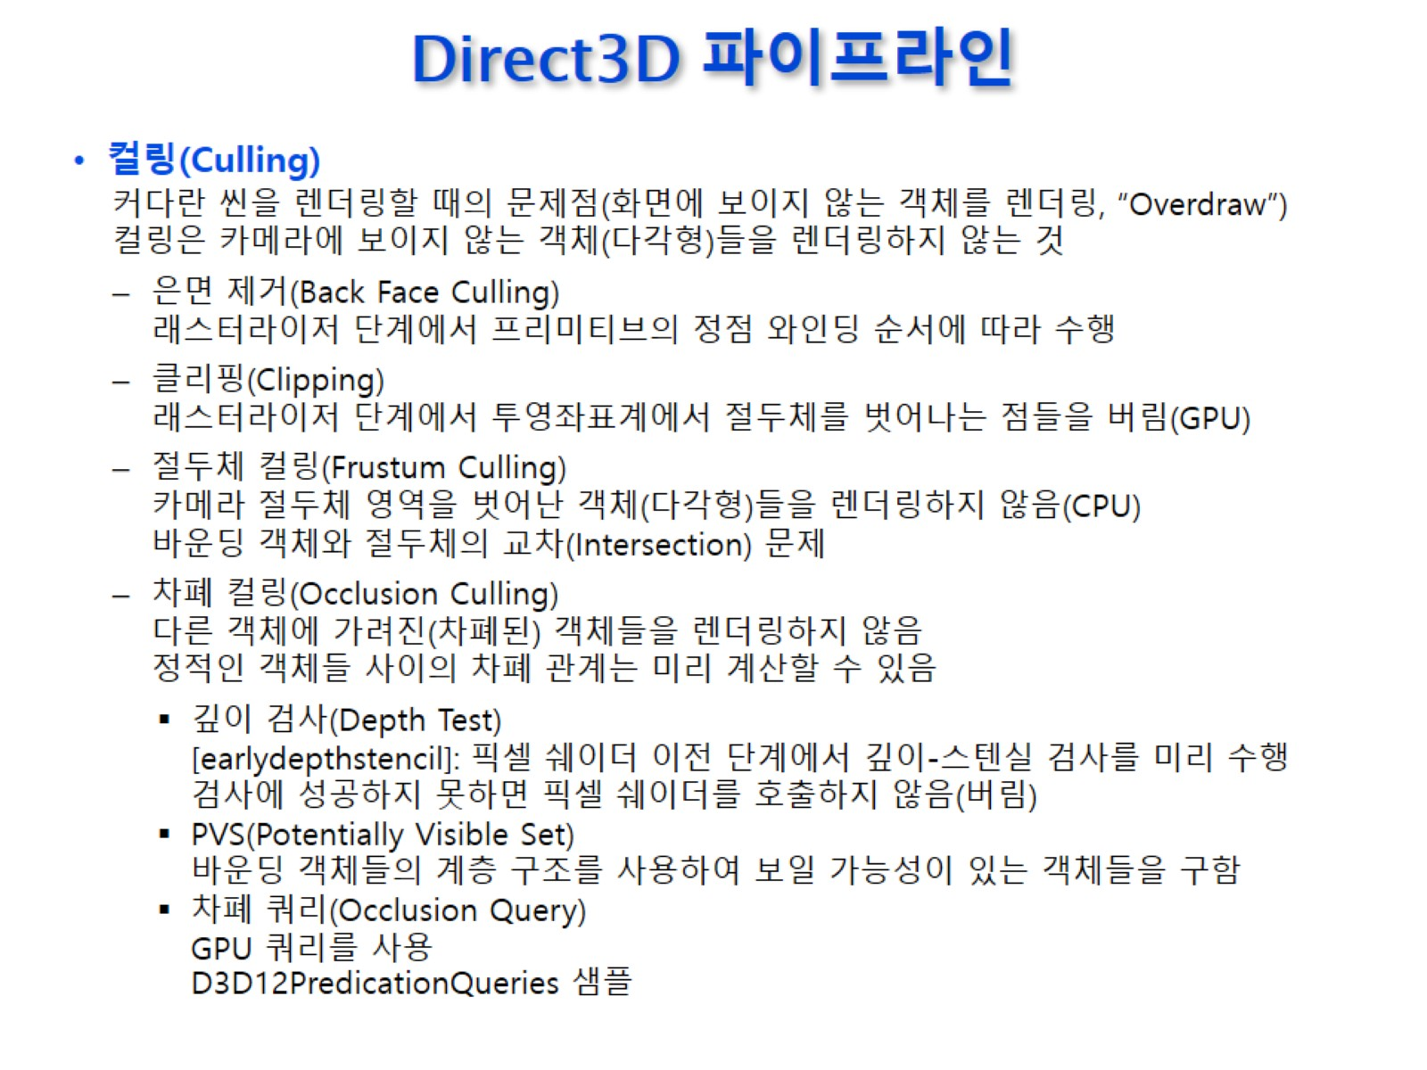
Direct3D 파이프라인

Slide 17
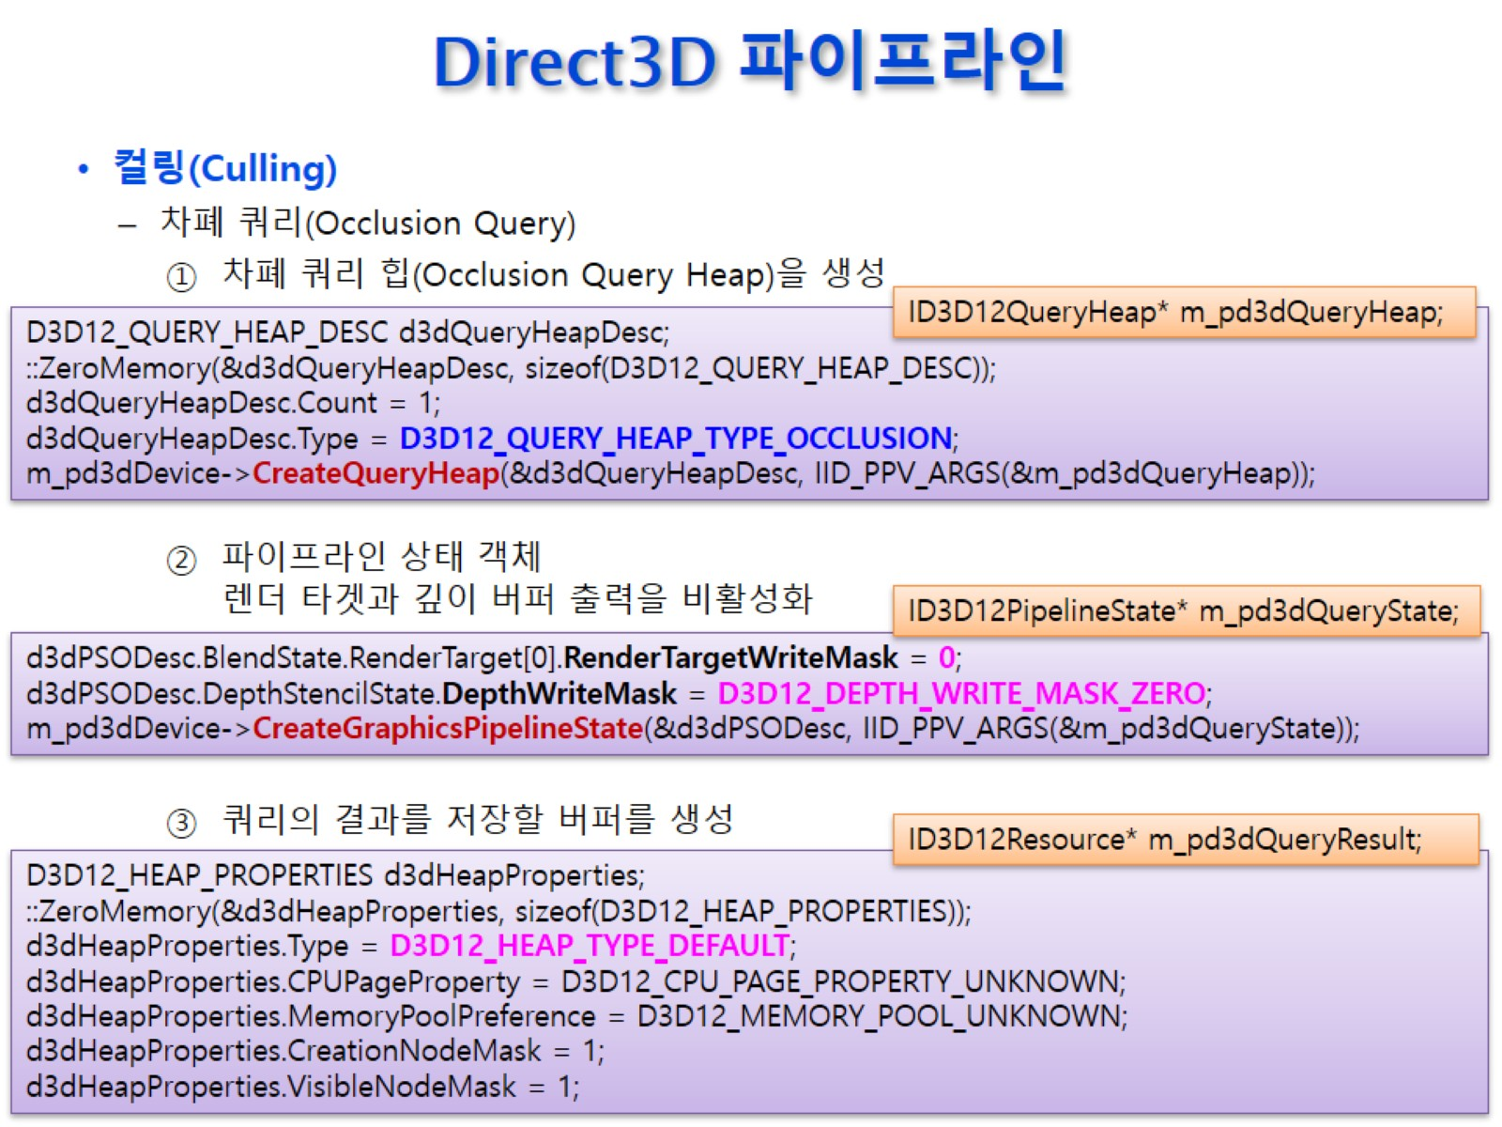
Direct3D 파이프라인

Slide 18
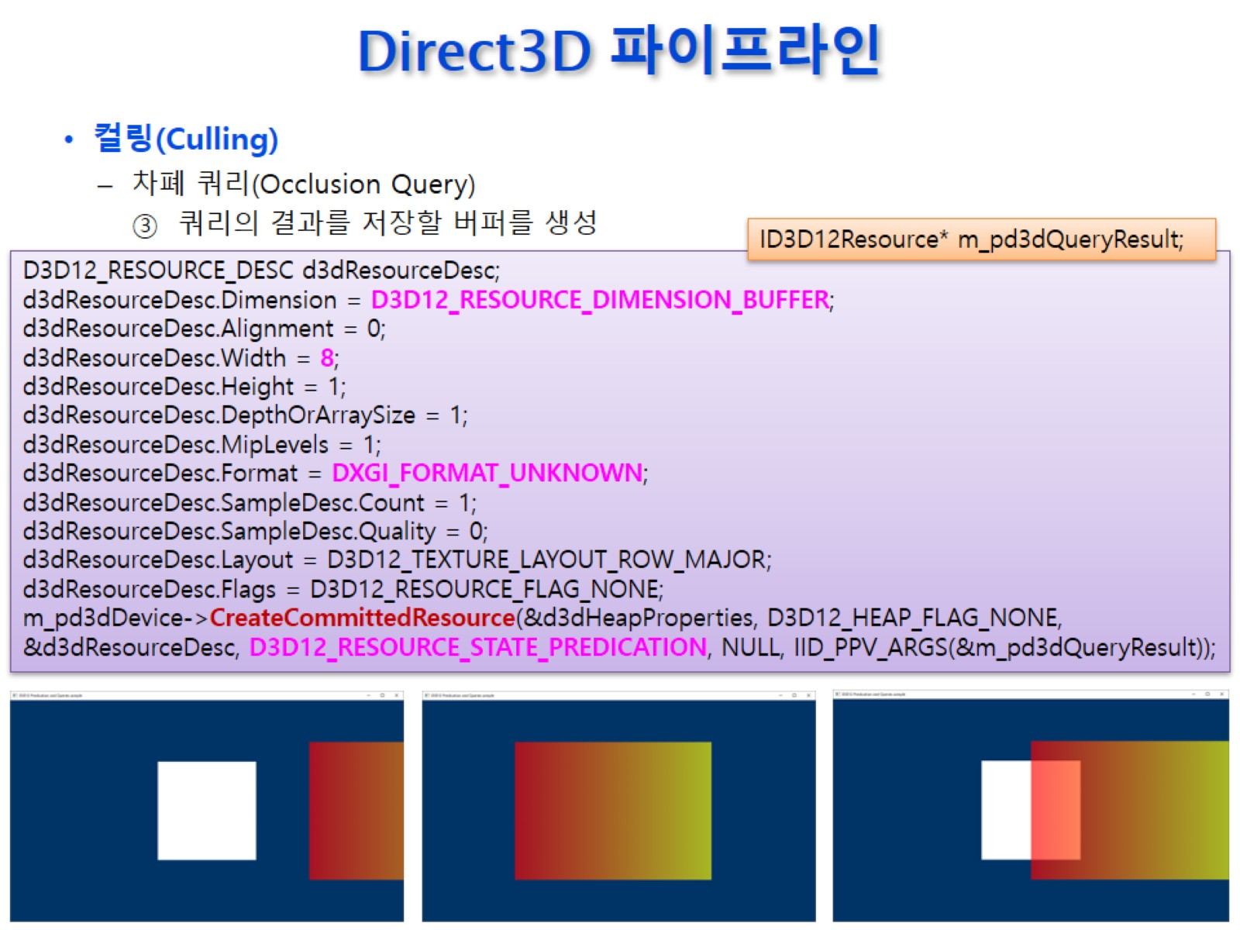
Direct3D 파이프라인

Slide 19
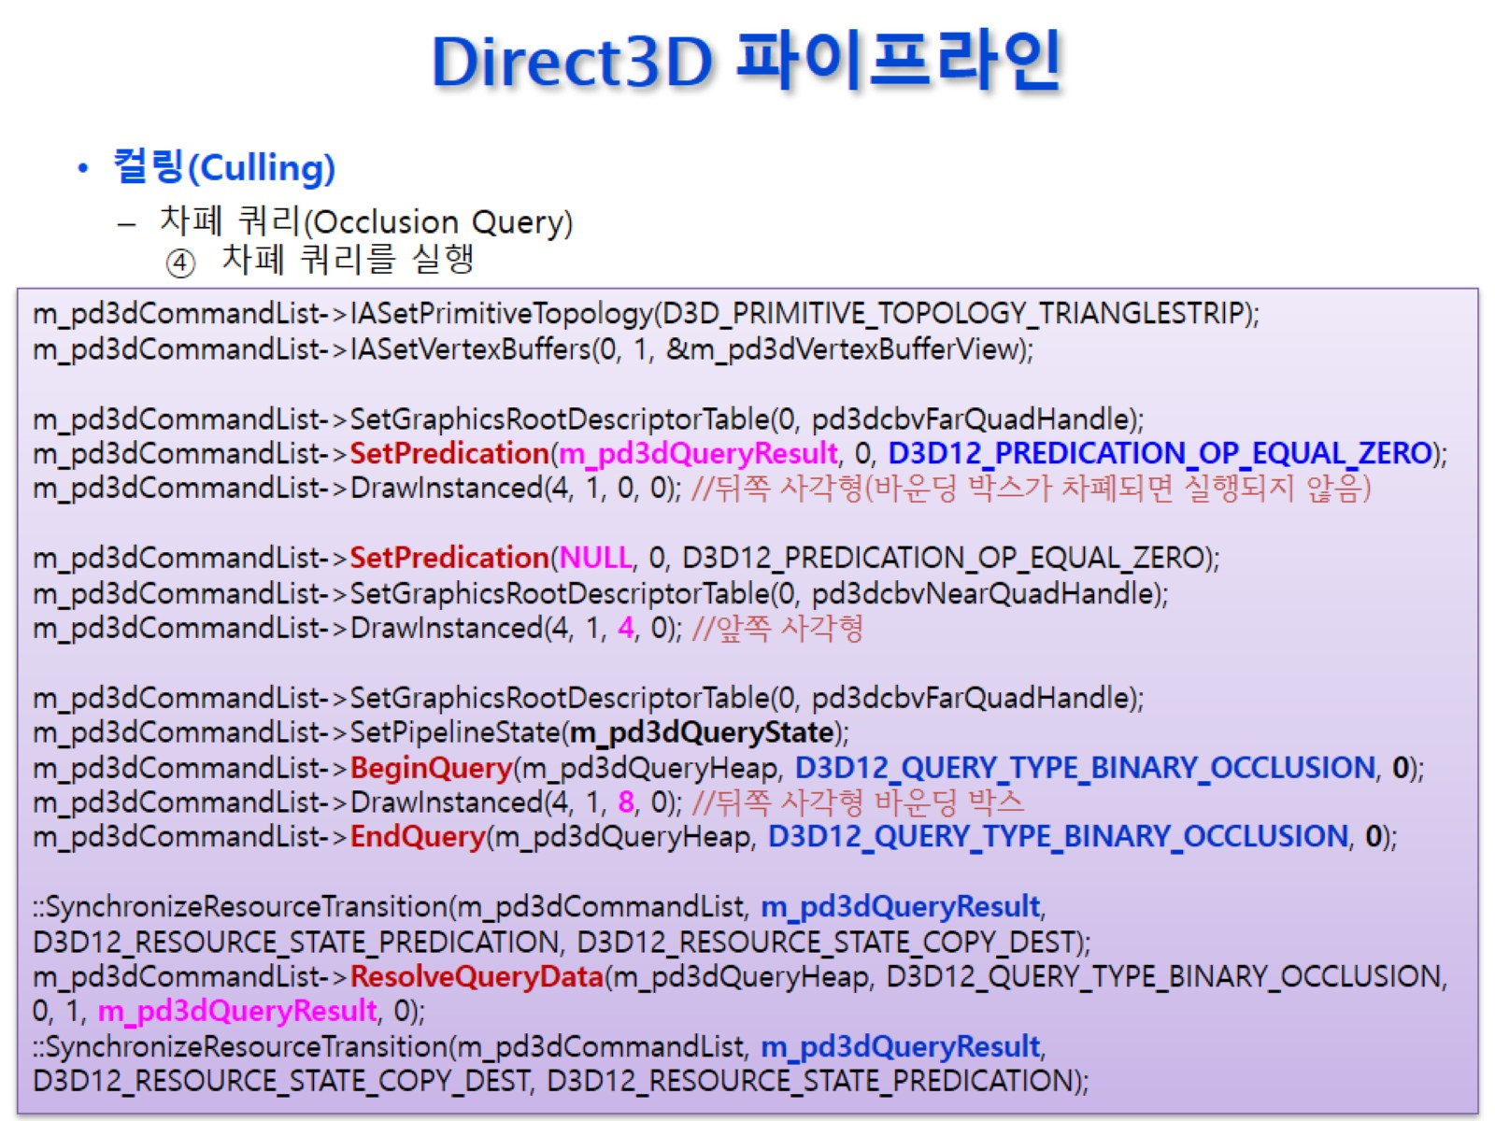
Direct3D 파이프라인

Slide 20
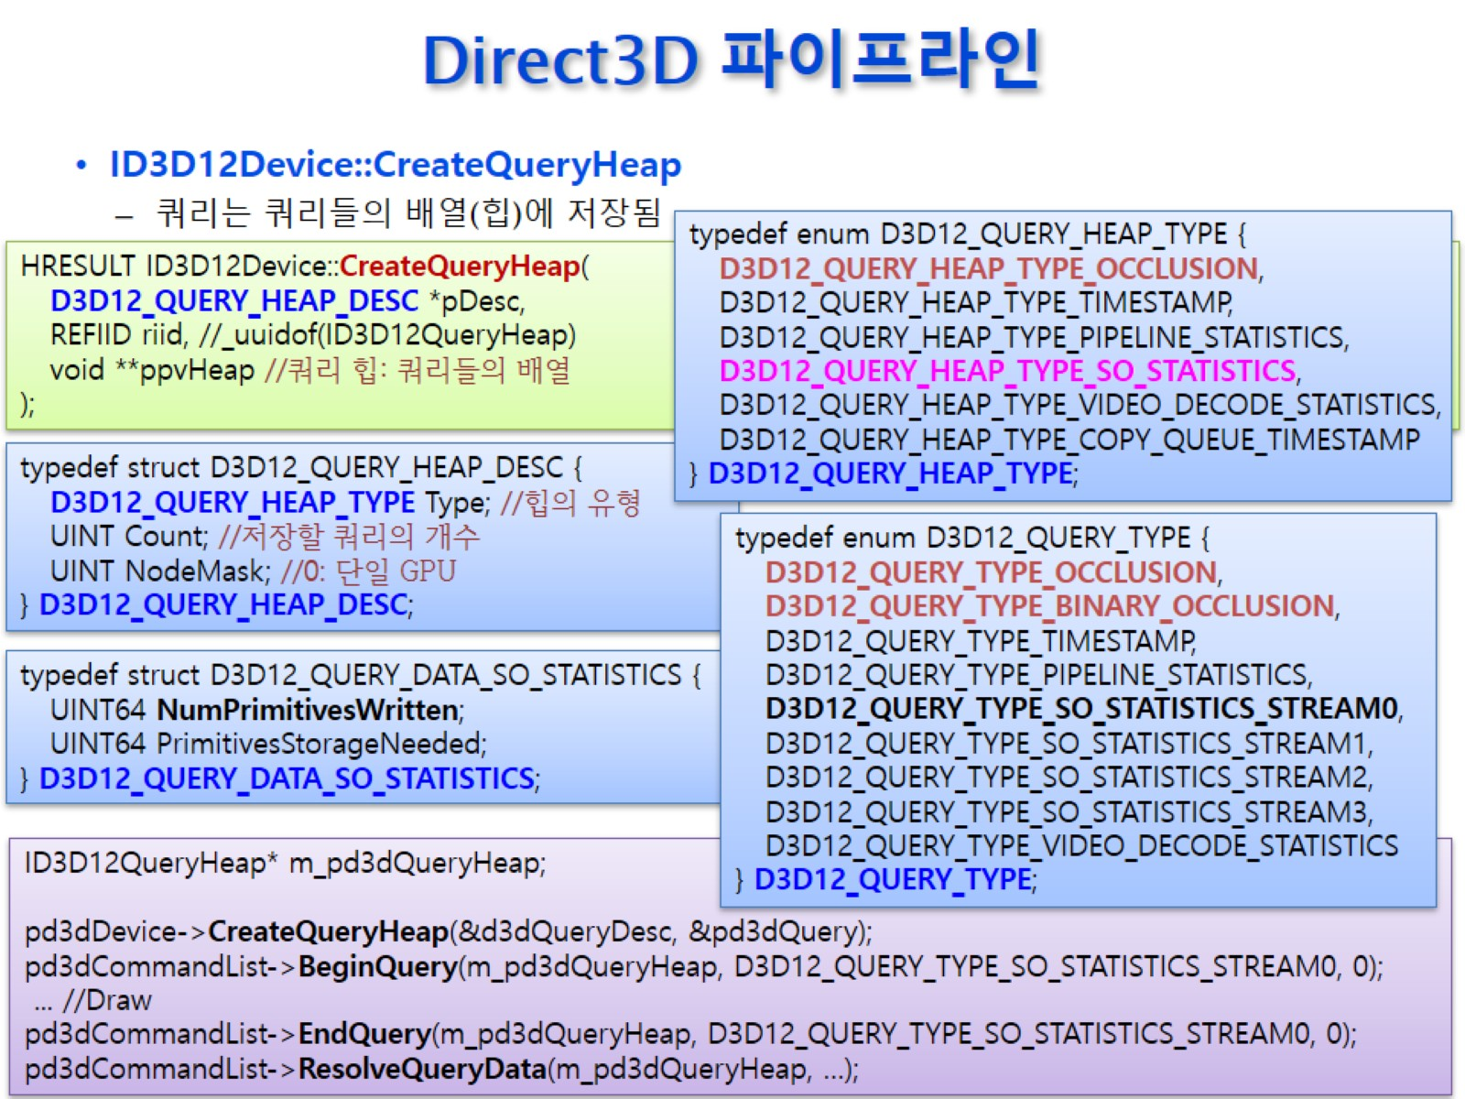
Direct3D 파이프라인

Slide 21
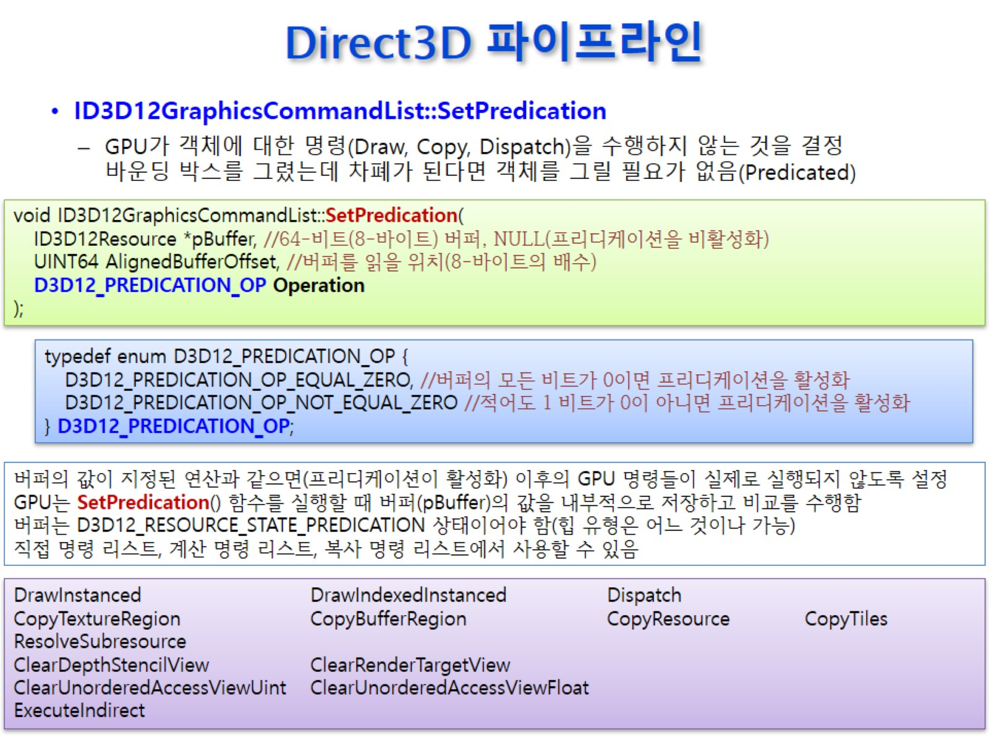
Direct3D 파이프라인

Slide 22
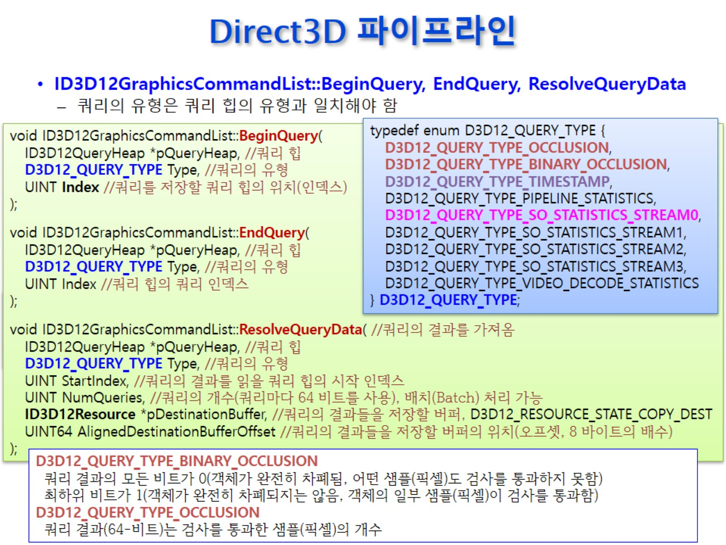
Direct3D 파이프라인

Slide 23
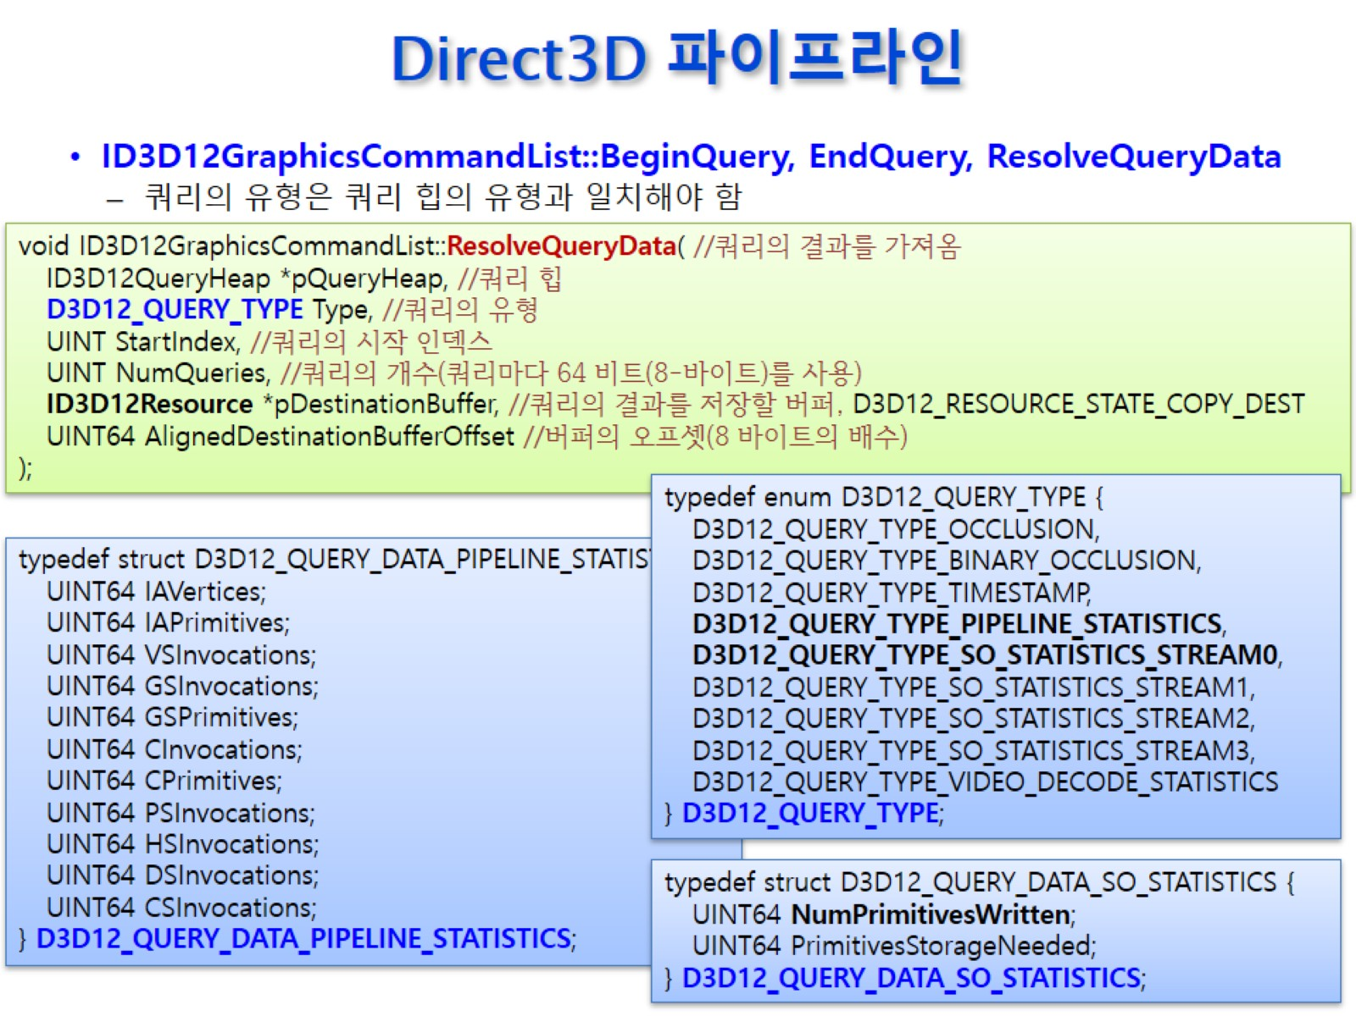
Direct3D 파이프라인

Slide 24
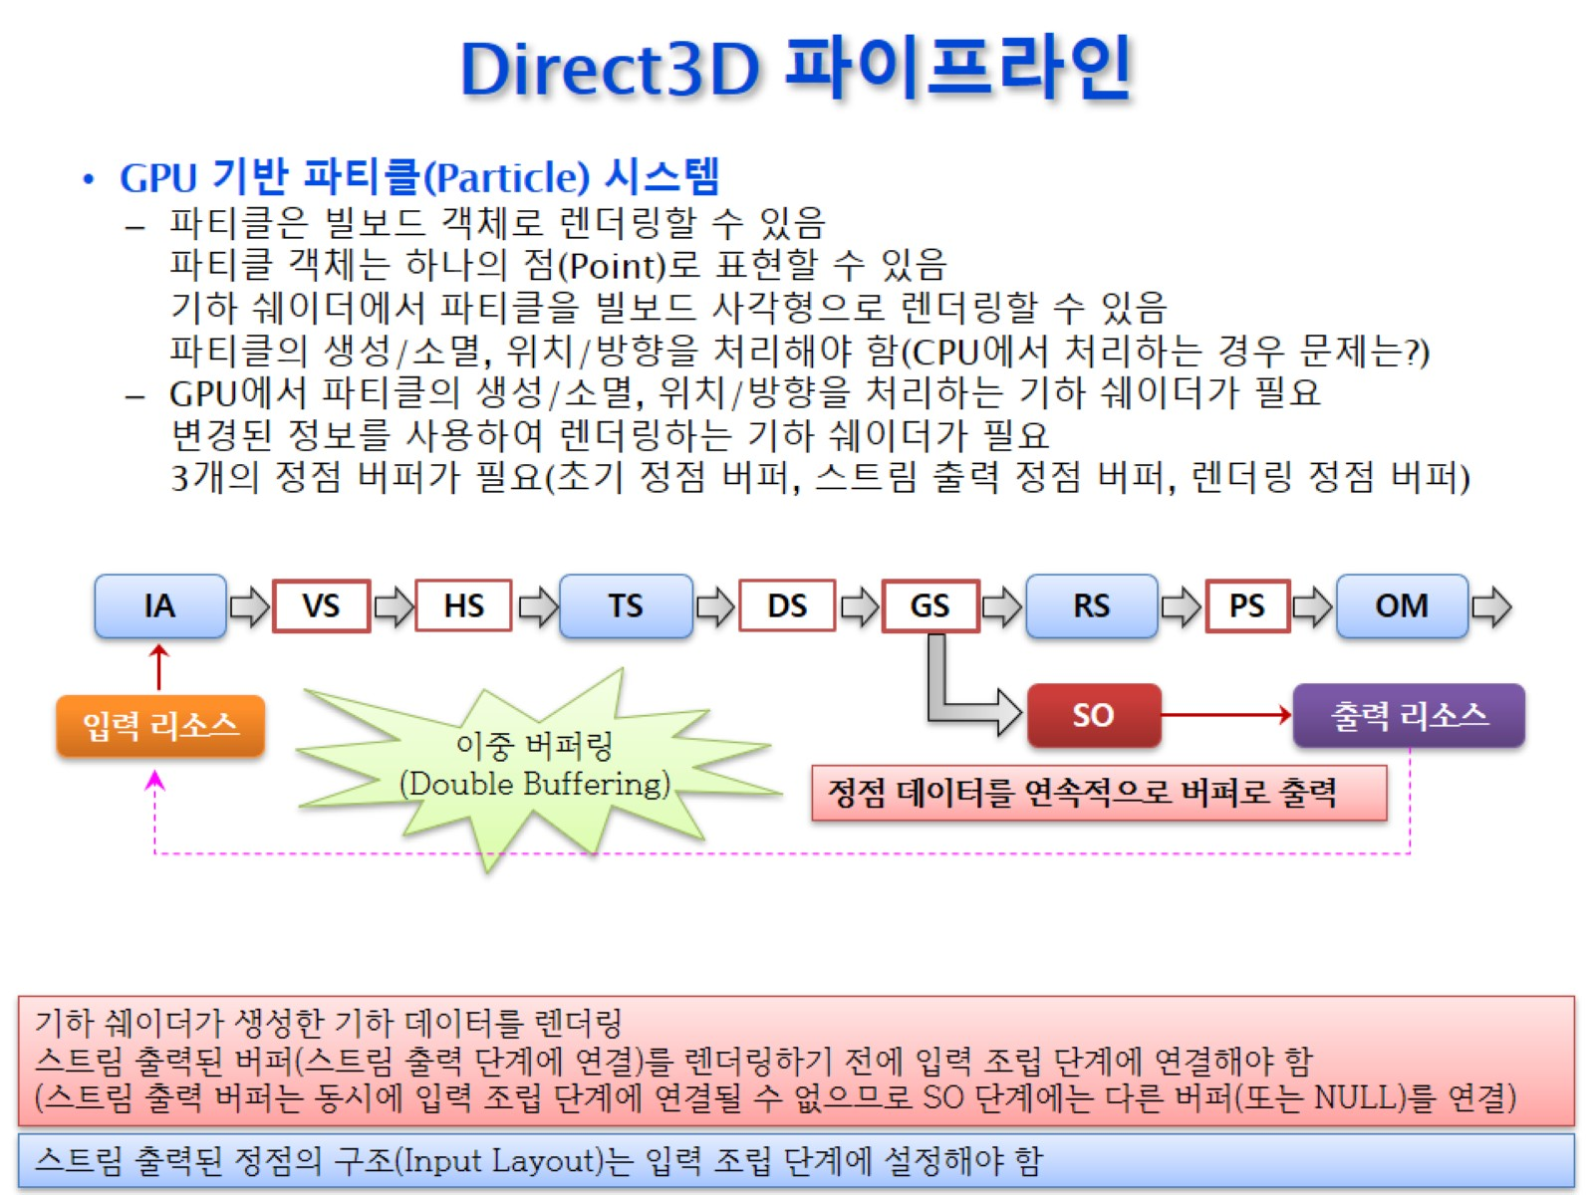
Direct3D 파이프라인

Slide 25
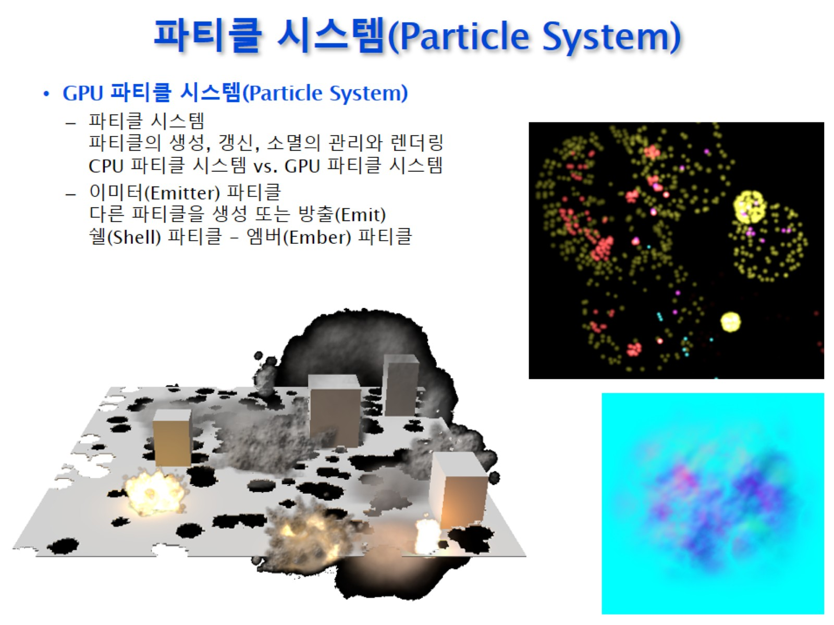
파티클 시스템(Particle System)

Slide 26
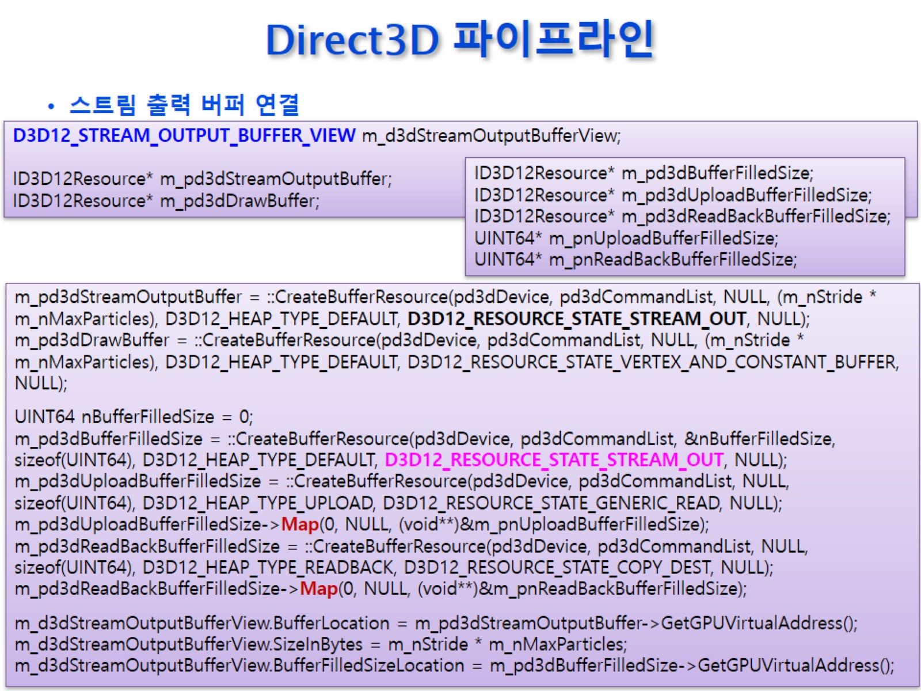
Direct3D 파이프라인

Slide 27
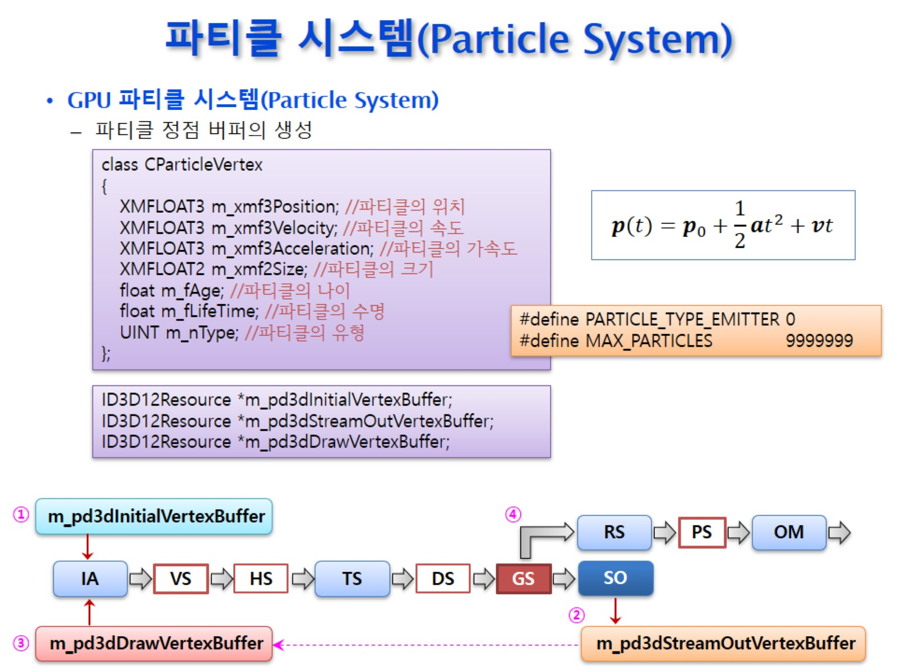
파티클 시스템(Particle System)

Slide 28
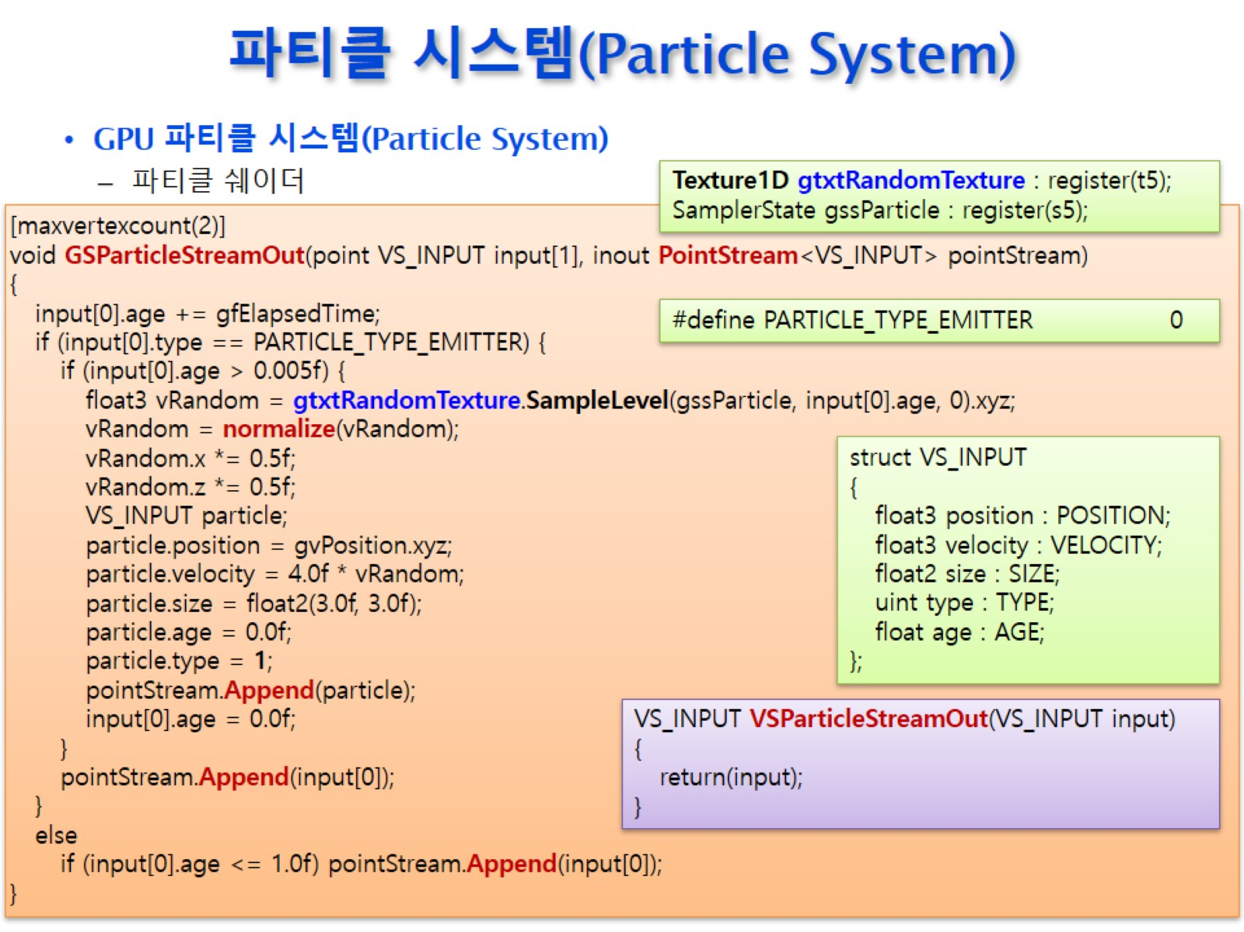
파티클 시스템(Particle System)

Slide 29
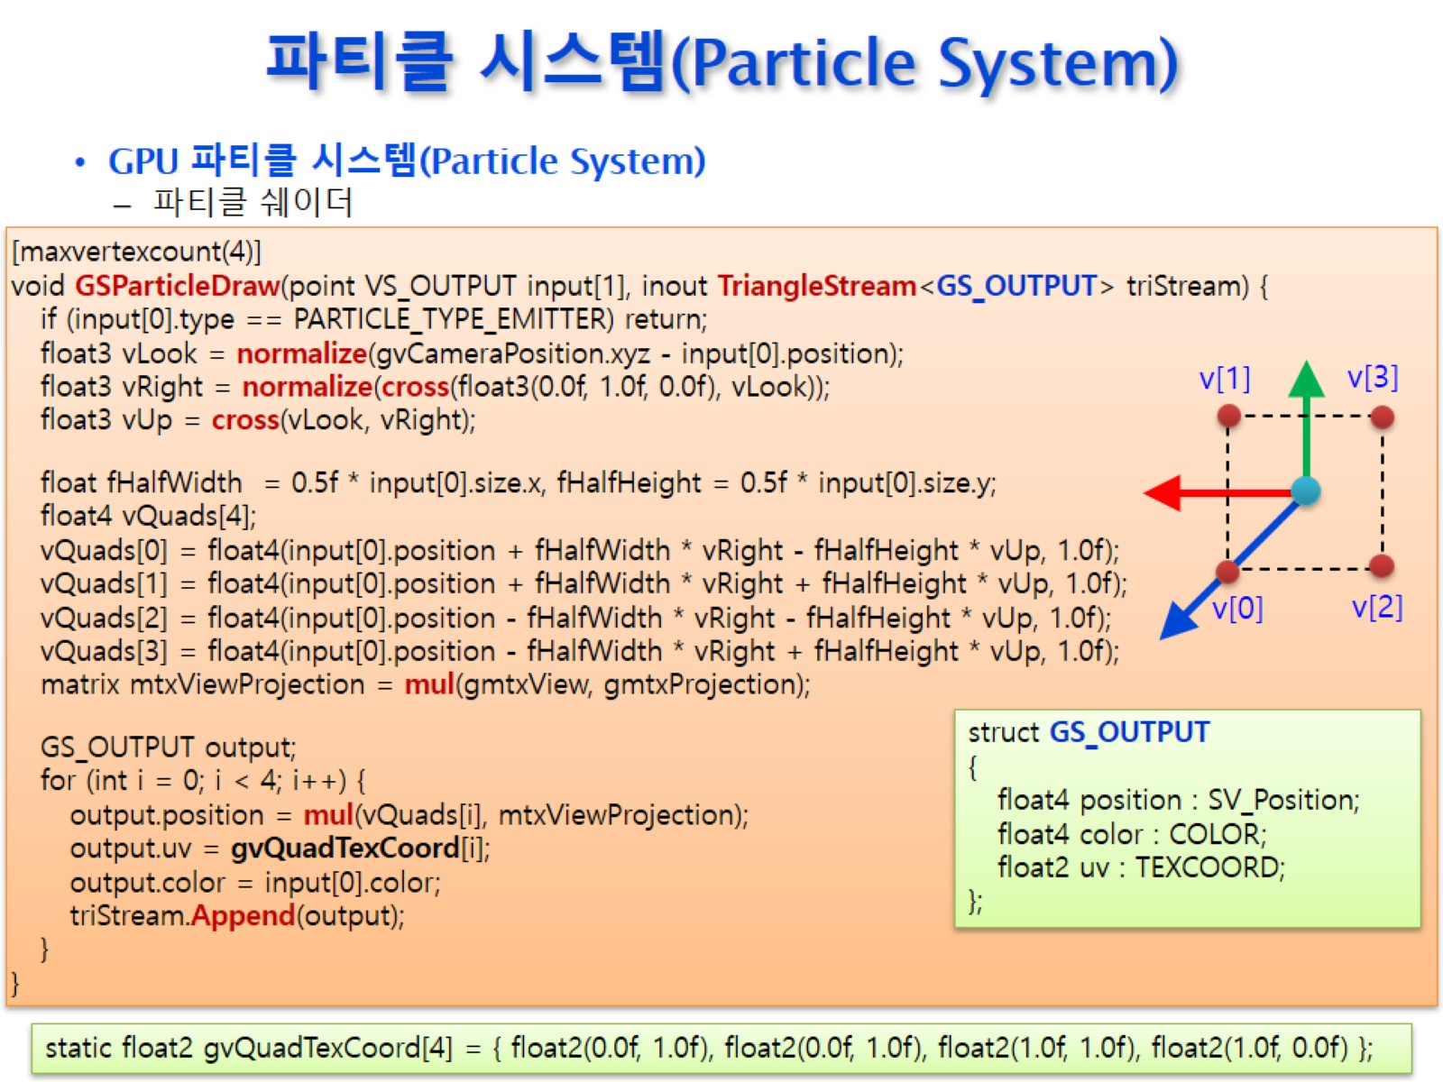
파티클 시스템(Particle System)

Slide 30
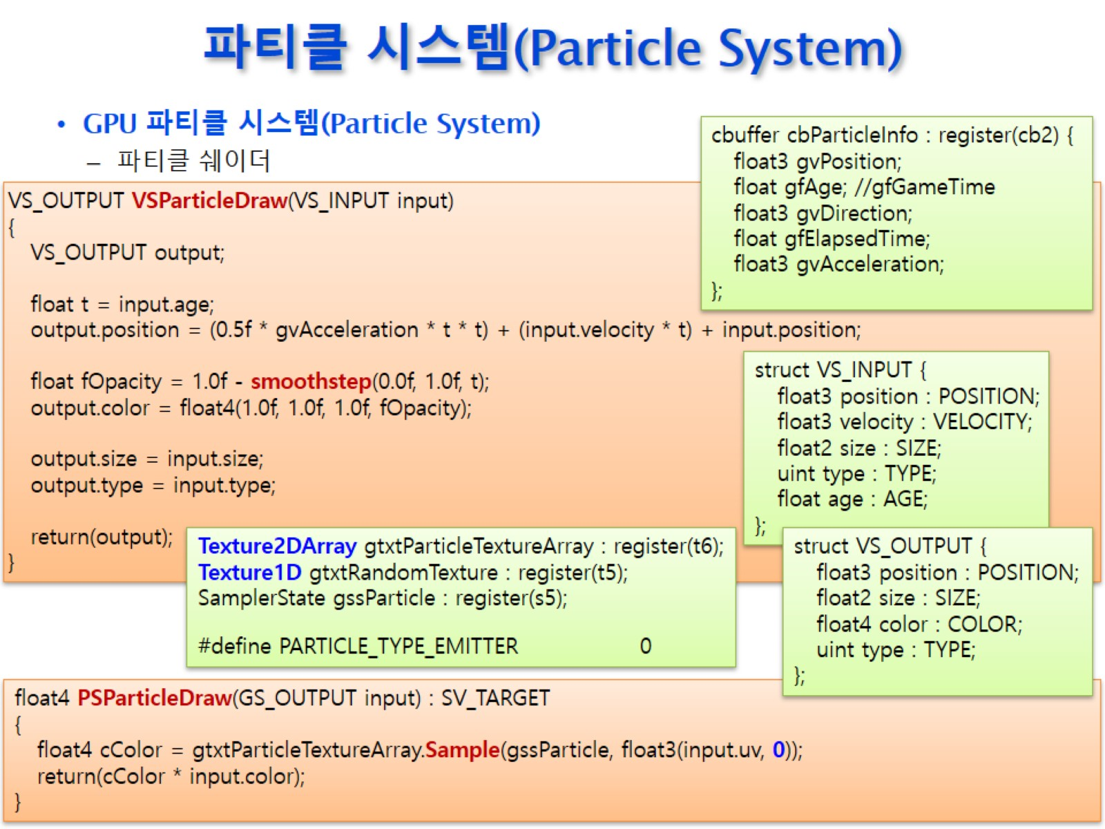
파티클 시스템(Particle System)

Slide 31
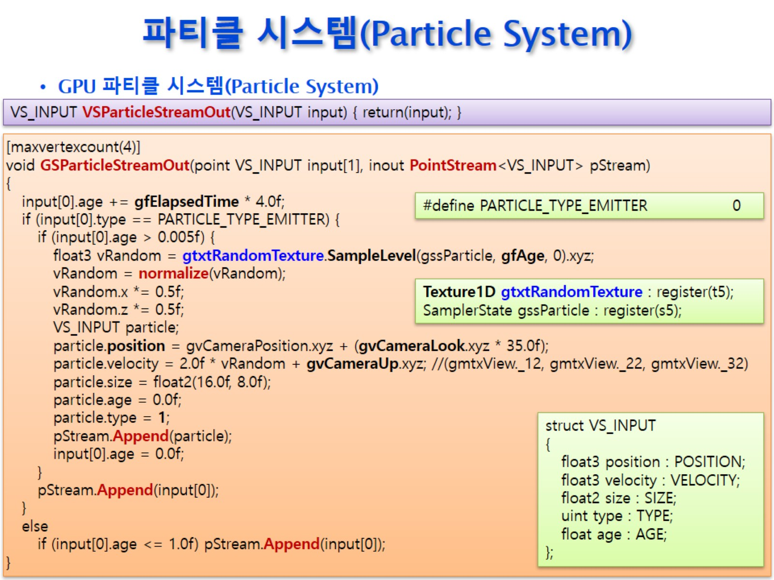
파티클 시스템(Particle System)

Slide 32
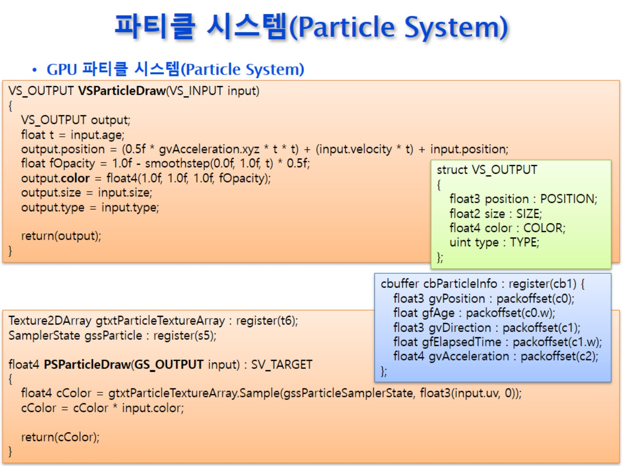
파티클 시스템(Particle System)

Slide 33
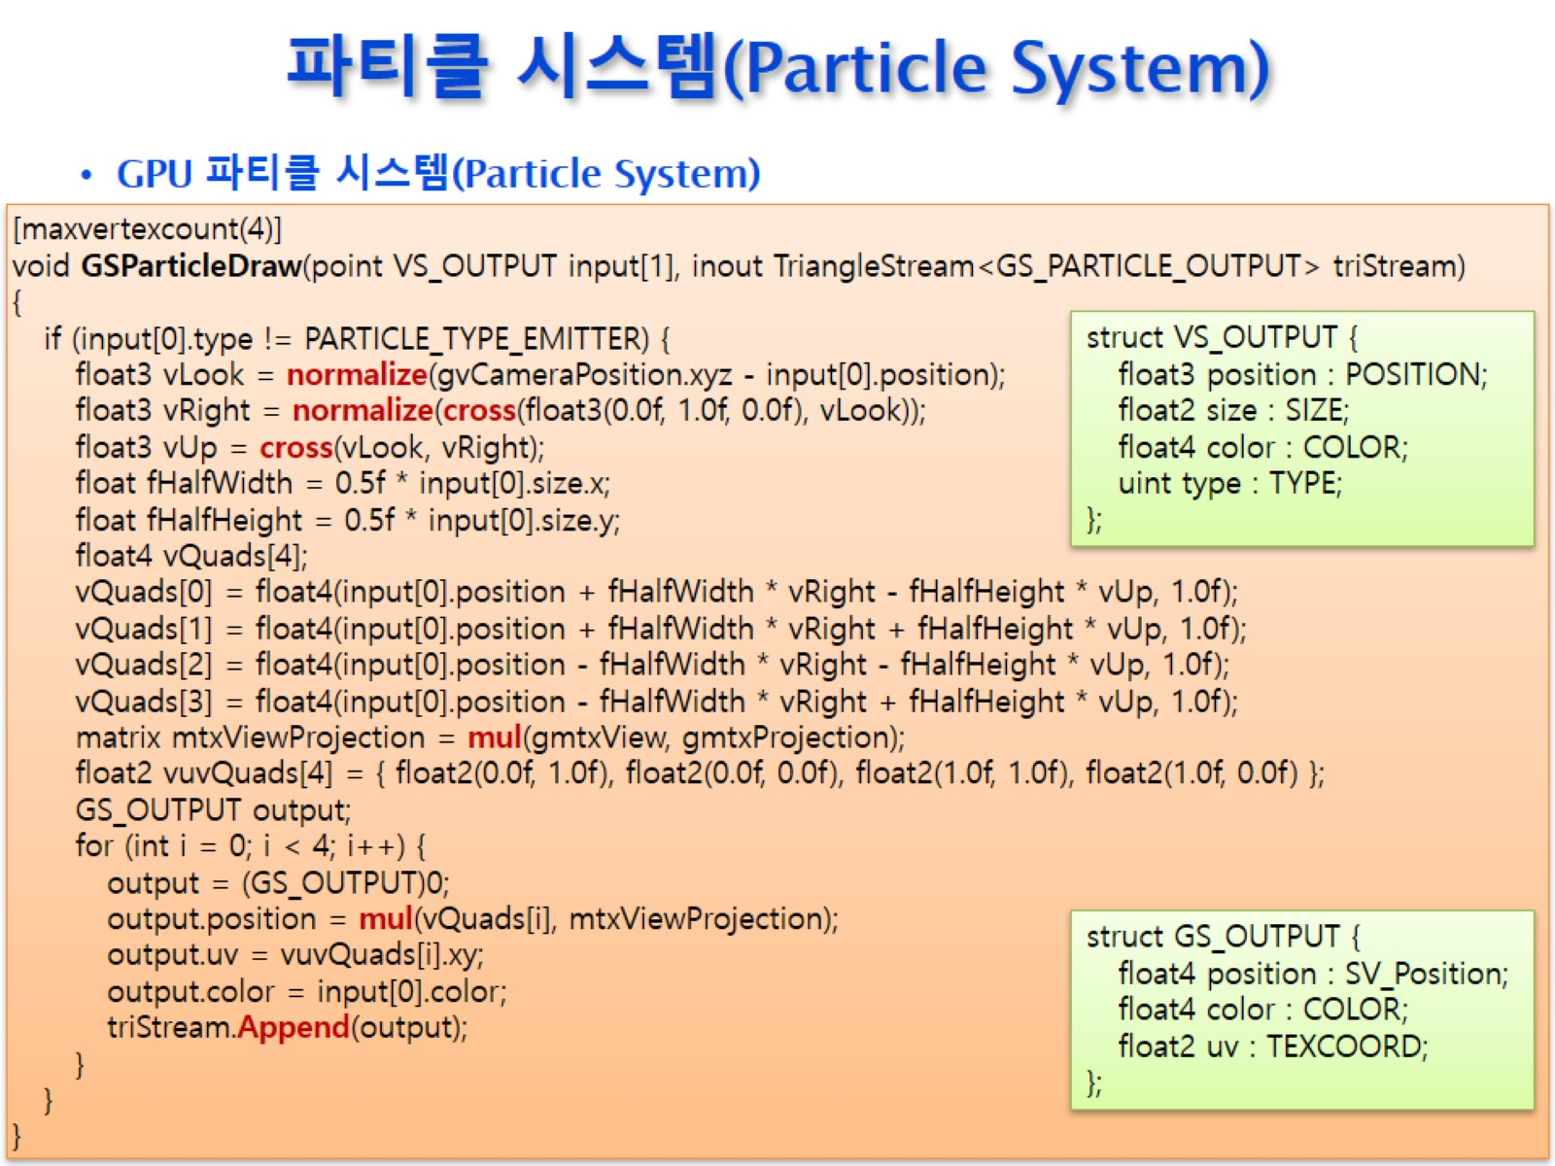
파티클 시스템(Particle System)

Slide 34
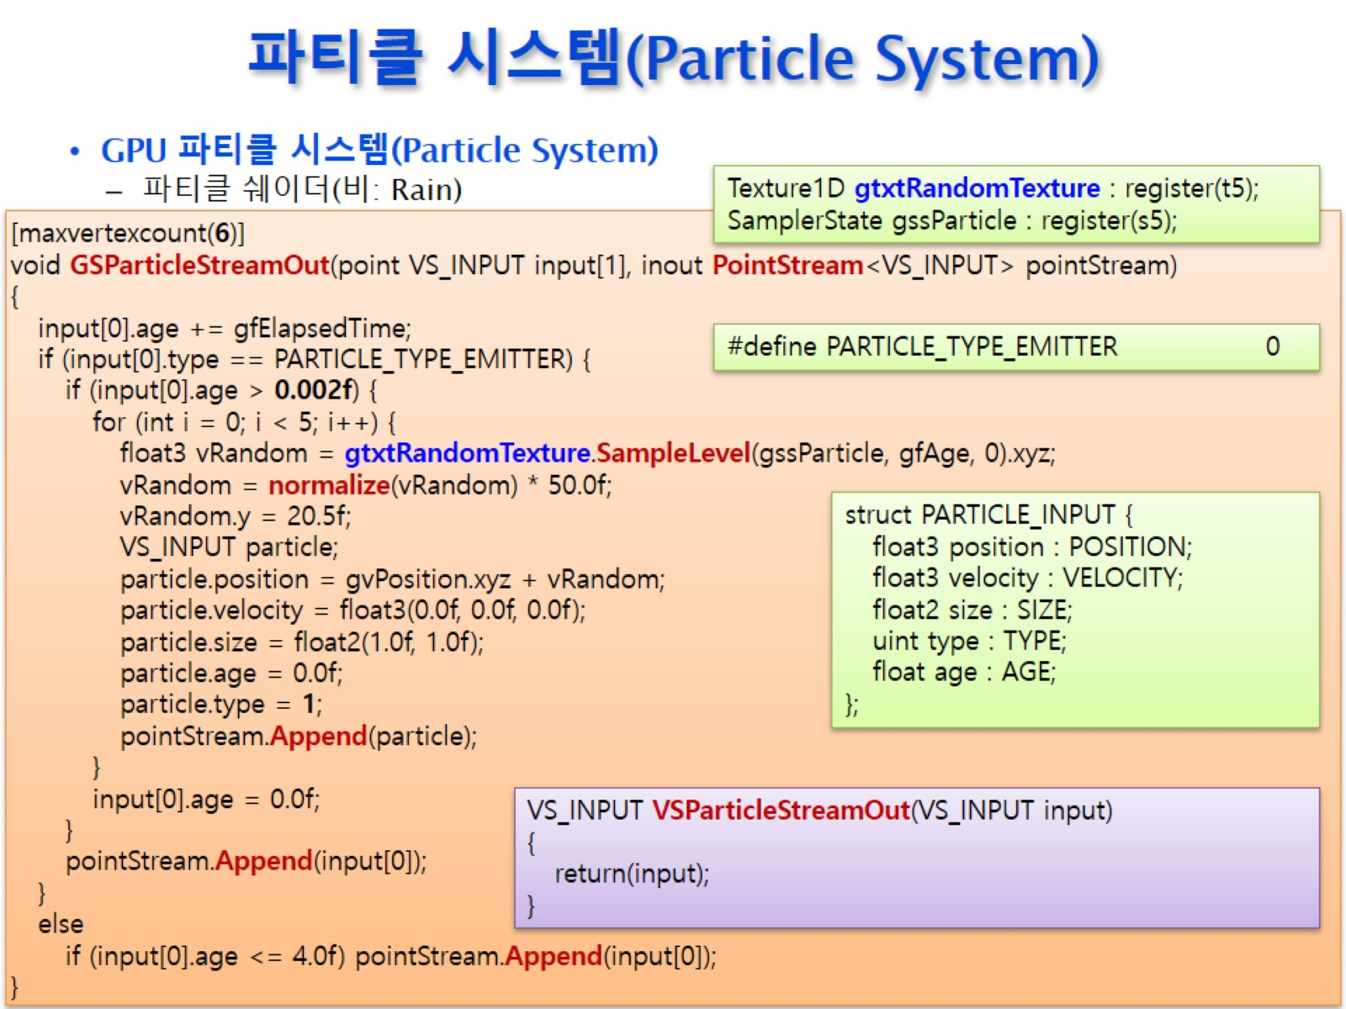
파티클 시스템(Particle System)

Slide 35
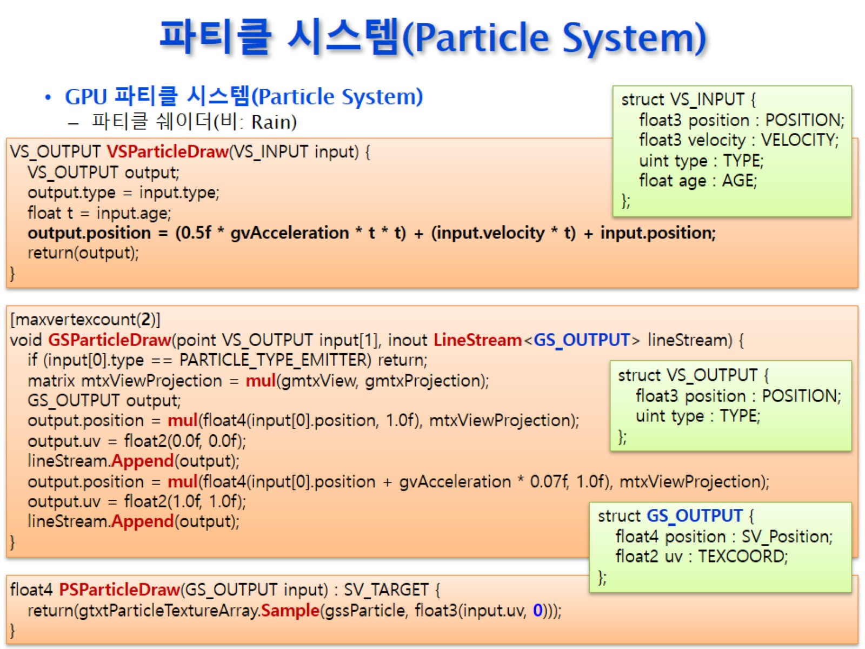
파티클 시스템(Particle System)

